Slide 1
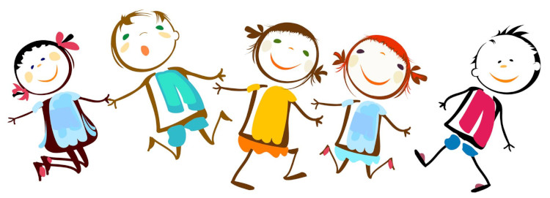
Привітання
Пролунав дзвінок –
Починаємо урок.
Працюватимем старанно
Щоб почути у кінці,
Що у нашім класі
Діти – просто молодці!

Slide 2
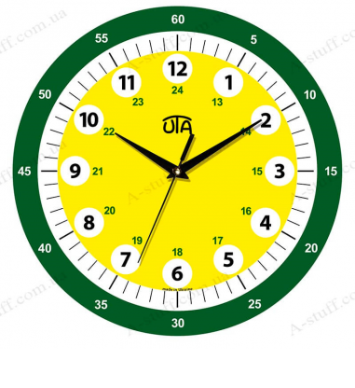
Девіз уроку
Треба вміти не тільки читати,
Треба вміти творчо працювати.
Відповідати чітко, старанно, Щоб жодна хвилина не втратилась марно.

Slide 3
Узагальнення знань і вмінь учнів із розділу «Речення»
Підготувала
Вчитель початкових класів
Двойних Галина Василівна

Slide 4
Завдання 1
Утвори речення
Склади речення.
Прочитай його.
Назви яке речення за метою висловлювання.
Чому?

Slide 5
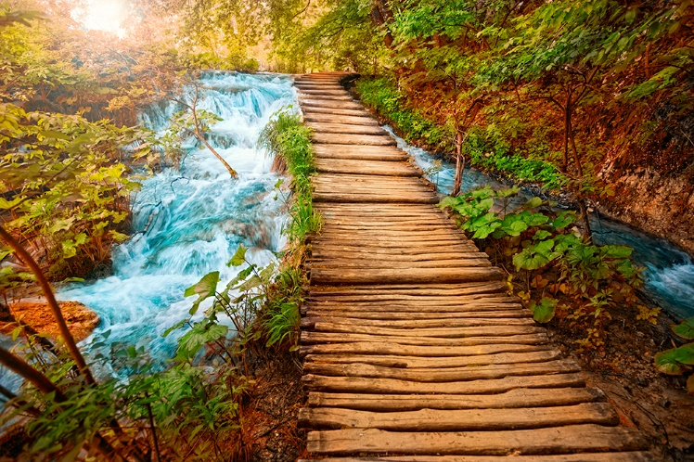
Завдання 1. Група 1
Подув осінній вітер.
Чому восени листя опадає?
Позамітай листя з доріжки.

Slide 6
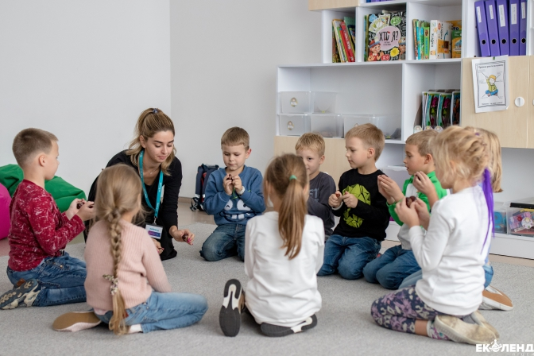
Завдання 1. Група 2
Пішли холодні дощі.
Які стають дні?
Швиденько, діти,
працюємо.
Увечері стало холодно.

Slide 7
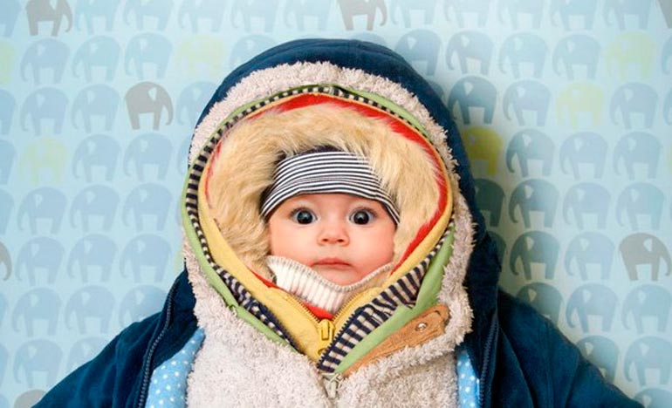
Завдання 1. Група 3
Сонечко надовго ховається за хмарами.
Куди ховається сонце?
Одягайся тепліше восени.

Slide 8
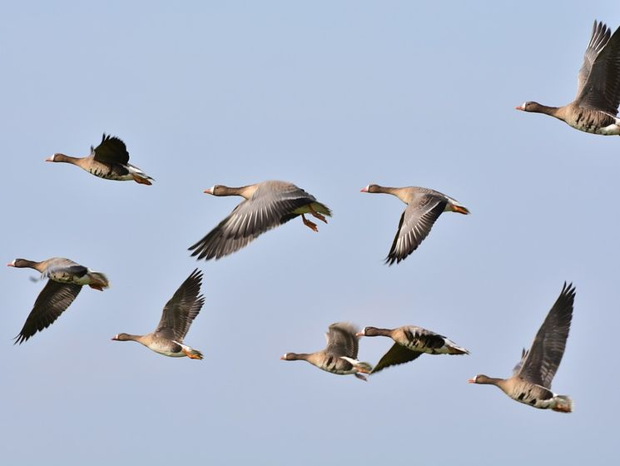
Завдання 1. Група 4
Відлетіли птахи у вирій.
Чому стало сумо у лісах?

Slide 9
Завдання 2
Перебудуй речення
Поміркуй.
Із розповідного речення утвори питальне.

Slide 10
Завдання 2
Подув осінній вітерець.
Осінь розфарбувала все навколо.
Осіннє повітря стало холодним.
Листя шелестить під ногами.

Slide 11
Завдання 3
Склади, поміркуй, поділись знаннями
Утворіть з виділених букв слово.
Що ви про нього знаєте?
Поділіться знаннями з іншими.

Slide 12
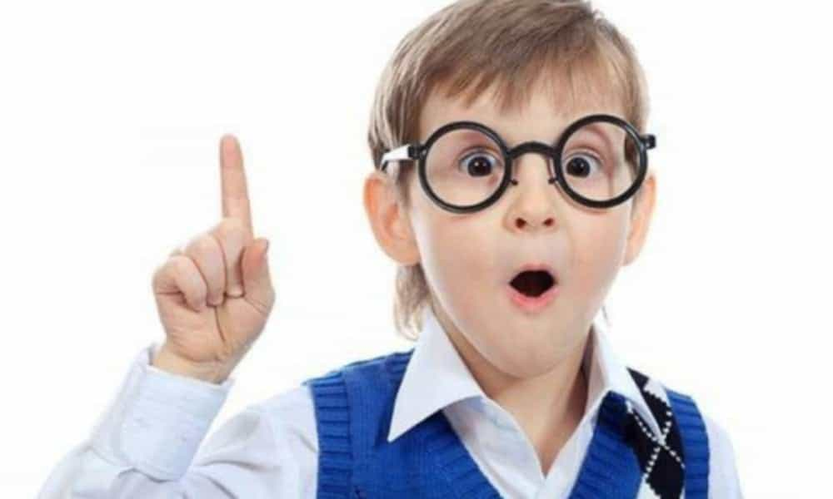
Завдання 3
Подув, вітер, опадає, хмари, сонце, листя.
Підмет

Slide 13
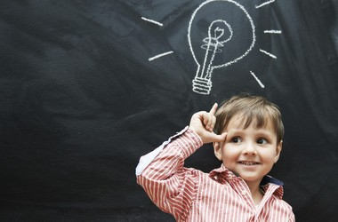
Завдання 3
2. Пішов, зранку, вкрило, восени, сутінки, листопад, поле, навколо.
Присудок

Slide 14

Завдання 3
3. Сяйво, холодні, осінь, полив, сонечко, сум, пора, ранок, листя, дуже, часто, вітер, навівав, манить, ходять.
Словосполучення

Slide 15
Завдання 4
Зв’язок слів у реченні
Прочитай речення.
Встанови в них зв’язок слів, тобто відшукай підмет, присудок та другорядні члени речення.

Slide 16
Завдання 4
Був ясний осінній день.
2. У блакитному небі летить ключ журавлів.
3. Вони тужливо пролетіли над селом.

Slide 17
Завдання 5
Знайди пару
Знайди однакові фігури.
Утвори слово.
З даним словом утвори словосполучення.
1 група -
4 група -
2 група -
3 група -

Slide 18
Завдання 5
1 група -
3 група -
2 група -
4 група -

Slide 19
Завдання 4
ЛИСИЦЯ
ЗОЛОТО
ДЕРЕВО
СОНЦЕ
ЖУРАВЕЛЬ
БАГРЯНЕ
ХРИЗАНТЕМИ

Slide 20
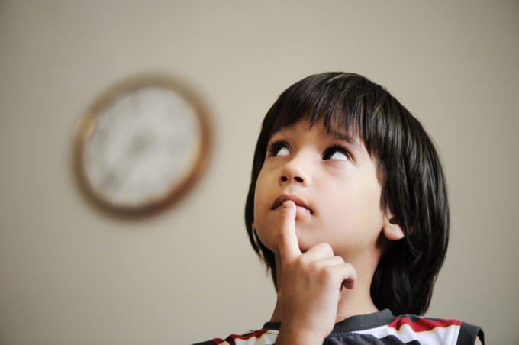
Завдання 6
Однорідні члени речення
Прочитай речення.
Знайди в них однорідні члени речення.

Slide 21
Завдання 6
«Дешифрувальник»
1 група
10. гріє. | 4. тить | 7. але | 3. сві
6. во |  |  | 9. не
2. це | 8. вже | 1. Сон | 5. яскра
2 група
5. жньо | 11. і |  | 12. в | 4. ро |  | 10. лях |  | 6. на
9. по |  |  |  |  |  |  |  | 13. лі
7. осін | 1. Ста | 14. сах |  |  | 3. по |  | 8. ніх | 2. ло

Slide 22
Завдання 6
«Дешифрувальник»
3 група
13. плі | 2. хи | 10. ту | 11. в | 5. ють | 16. ні
9. льо | 14. со |  | 1. Пта | 15. няч | 4. ту
6. ся | 8. від | 12. те | 7. до | 3. го | 17. краї
4 група
13. за | 2. не |  | 10. ло |  | 1. Яс | 5. не | 11. ся
9. сла |  |  |  |  |  | 15. рій | 4. нє
6. бо | 8. зі | 12. аж |  | 7. ро |  | 3. осін | 14. об

Slide 23
«Дешифрувальник»
Сонце світить яскраво, але вже не гріє.
2. Стало порожньо на осінніх полях і лісах.
3. Птахи готуються до відльоту в теплі, сонячні краї.

Slide 24
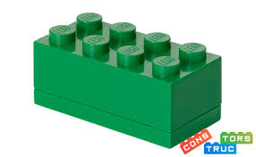
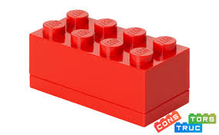
Гра «Так. Ні»
Послухай запитання.
Дай відповідь за допомогою цеглинок лего.
- «ТАК»
- «НІ»

Slide 25
Гра «Так. Ні»
У нас узагальнення по розділу «Речення»?
2. Ми старанно працювали?
3. За метою висловлювання речення бувають окличні та неокличні?
Так
Так
НІ

Slide 26
Гра «Так. Ні»
4. Словосполучення – це головні члени речення?
5. В роботі сьогодні зустрічалися фігури?
6. Ви отримали задоволення від виконаних завдань?
Ні
Так
Так

Slide 27
МОЛОДЦІ!

Slide 28
Дякую за увагу!

